Slide 1
Program
BPJS Ketenagakerjaan
Sosialisasi di
The Jakarta Japan Club
Maman Miraz. S
Kepala Urusan Analisa, Strategi dan Komunikasi Peluasan Kepesertaan
Divisi Perluasan Kepesertaan
Jakarta, 20 November 2015

Slide 2
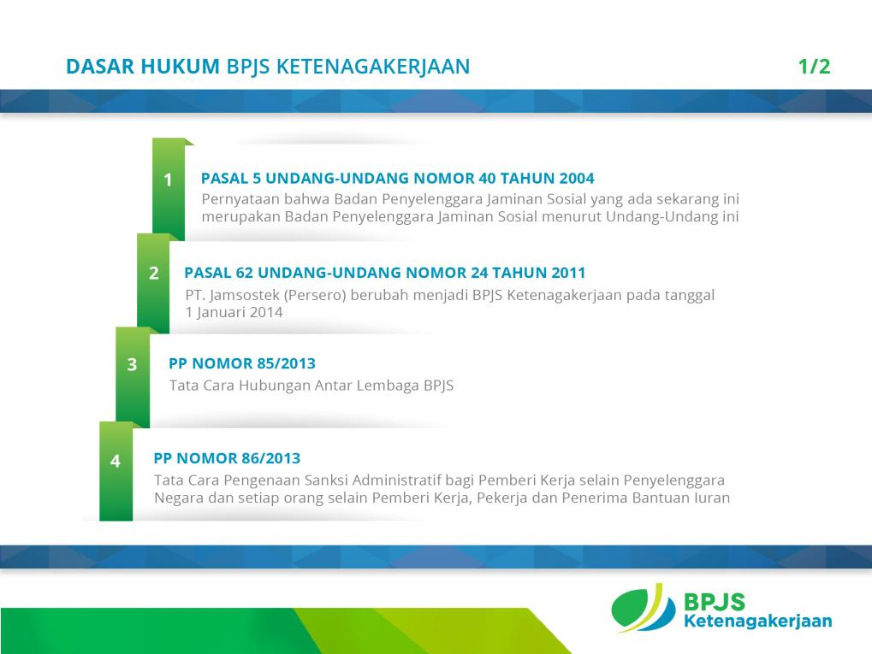

Slide 3
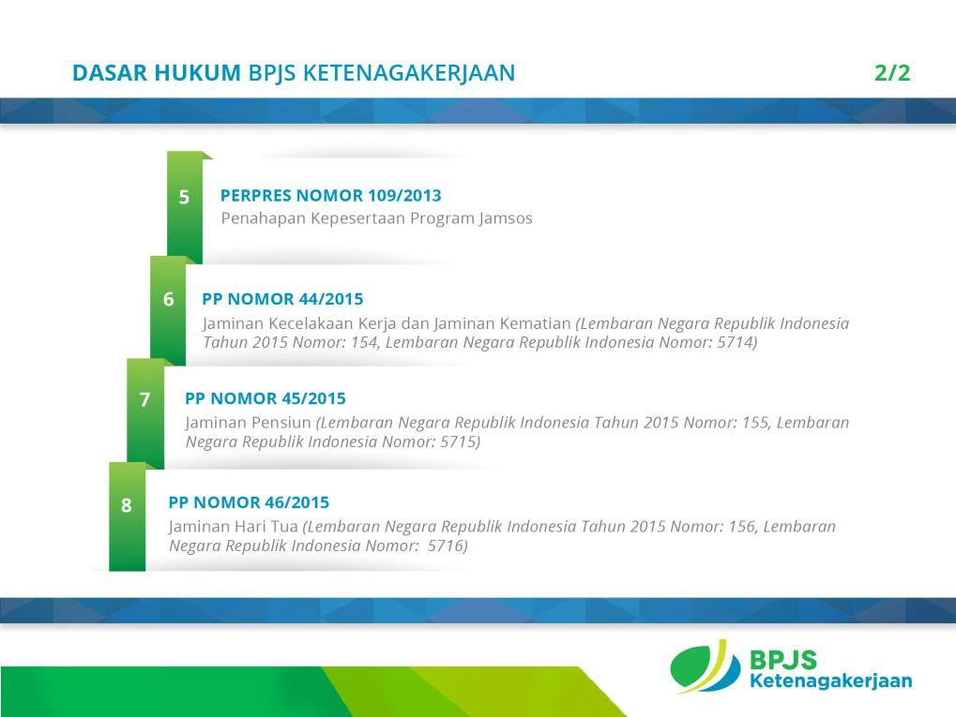

Slide 4
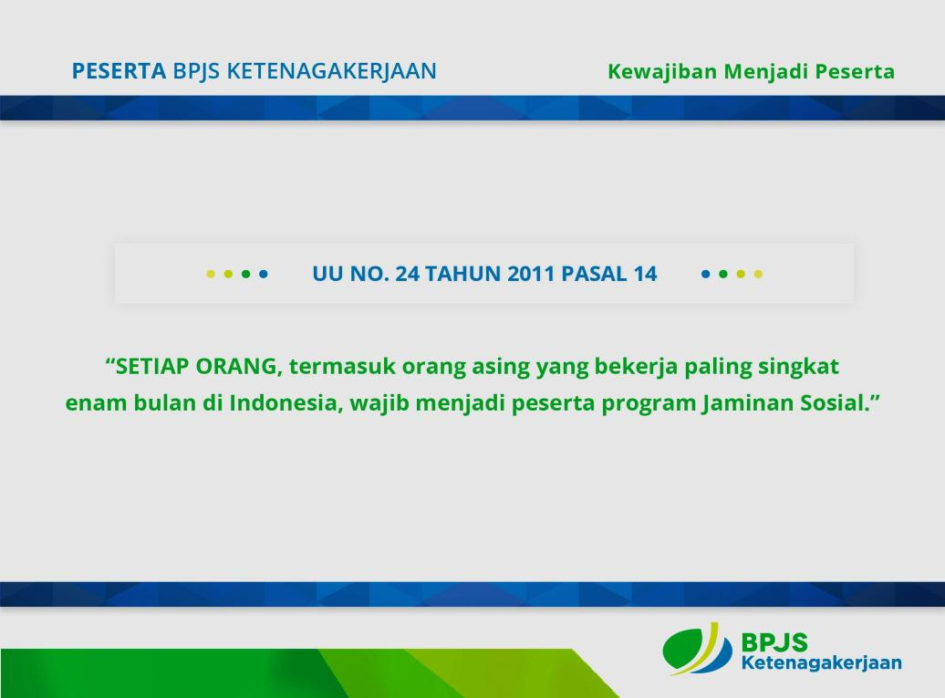

Slide 5
PENAHAPAN KEPESERTAAN
PASAL 6 PERATURAN PRESIDEN REPUBLIK INDONESIA NOMOR 109 TAHUN 2013
PENAHAPAN KEPESERTAAN JAMINAN SOSIAL
Usaha Besar
Jaminan Kecelakaan Kerja
Jaminan Kematian
Usaha Menengah
Jaminan Kecelakaan Kerja
Usaha Kecil
Jaminan Kecelakaan Kerja
Usaha Mikro
Jaminan Hari Tua
Jaminan Pensiun
Jaminan Kematian
Jaminan Hari Tua
Jaminan Pensiun
Jaminan Kematian
Jaminan Hari Tua
Jaminan Kecelakaan Kerja
Jaminan Kematian

Slide 6
Iuran Program BPJS Ketenagakerjaan
BPJS-TK
JAMINAN HARI TUA (JHT)
JAMINAN PENSIUN
(JP)
JAMINAN KECELAKAAN KERJA
(JKK)
JAMINAN KEMATIAN
(JK)
Pemberi Kerja: 3,7%
Tenaga Kerja : 2%
+
Beasiswa
Perumahan
Rusunawa
Pemberi Kerja : 0,3%
Pemberi Kerja : 2%
Tenaga Kerja : 1%
Program Khusus
Jasa Konstruksi (JKK, JK)
Pemberi Kerja: 0,24% 0,54% 0,89% 1,27 % 1,74%

Slide 7


Slide 8
JAMINAN HARI TUA (jht)
PROGRAM

Slide 9

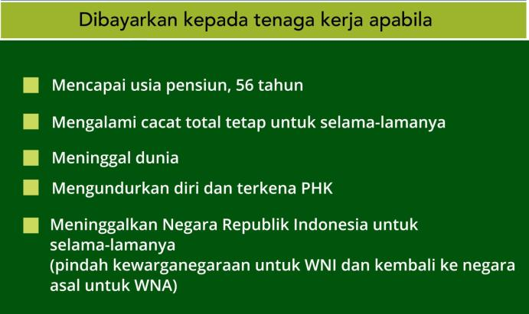
JHT (Jaminan Hari Tua)

Slide 10
Manfaat JHT sebelum mencapai usia 56 tahun dapat diambil sebagian jika mencapai kepesertaan 10 tahun dengan ketentuan sebagai berikut:
Diambil max 10 % dari total saldo sebagai persiapan usia pensiun
Diambil max 30% dari total saldo untuk uang perumahan

Slide 11

Manfaat dari Hasil Pengembangan
Jaminan Hari Tua (JHT)
“Lebih Menguntungkan”

Slide 12
JAMINAN KECELAKAAN KERJA (jkk)
PROGRAM

Slide 13
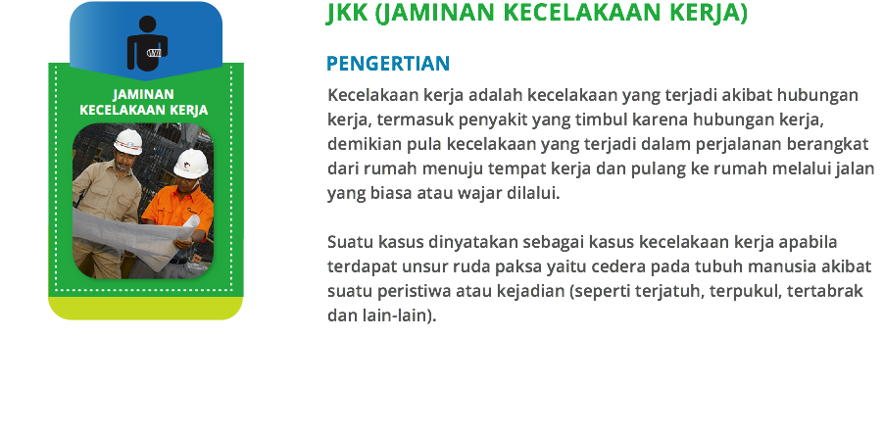

Slide 14
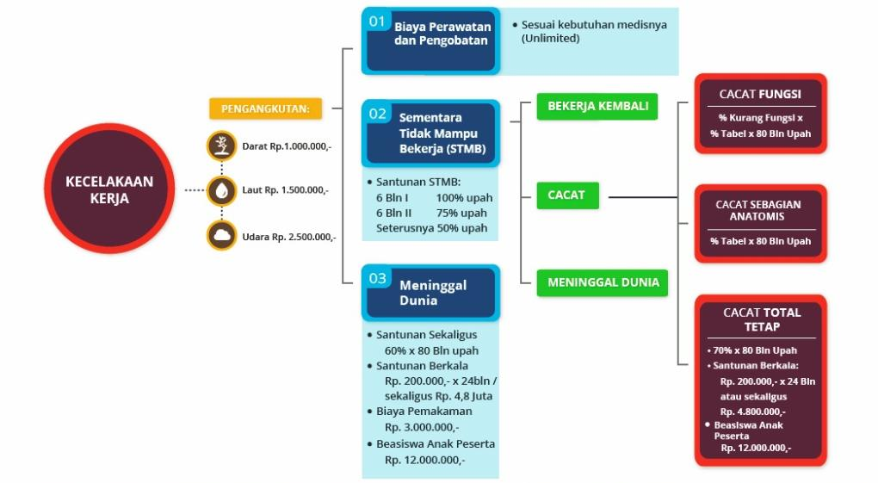
Manfaat JKK

Slide 15

Santunan JKK
Beasiswa pendidikan anak
Bagi setiap peserta yang meninggal dunia atau cacat total tetap akibat kecelakaan kerja sebesar Rp 12juta dan hanya untuk 1 (satu) orang anak

Slide 16
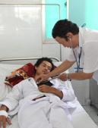
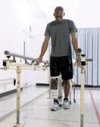
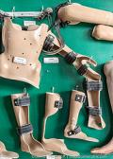
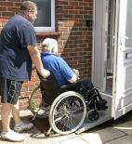


Jaminan Kecelakaan Kerja RTW
(Sesuai PP 44 Tahun 2015)
Skema JKK Baru dengan Rate Iuran sama dengan Program UU 3/1992 (PP 14 thn 1993)
Pengembangan Skema saat ini
(PP 44 thn 2015)
Skema JKK lama (PP 14 thn 1993)
Treatment
Rehabilitation
Orthotics &
Prosthetics
Modification
Vocational
Training
Job
Placement
+
Promotif, Preventif, Kompensasi, Perawatan, Rehabilitasi, Beasiswa untuk Anak Peserta
dan “return to work”
16

Slide 17



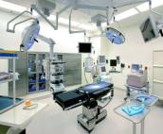
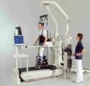
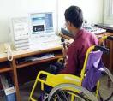



Manfaat JKK - RTW
GOLDEN HOUR
Perusahaan
Prothesis dan Orthosis
Case Manager
Kecelakaan Kerja
Perawatan Medis di RSTC
Rehabilitasi Fisik & Mental
Pelatihan Kerja
Kembali Bekerja
Kompensasi dan Santunan
17

Slide 18
JAMINAN KEMATIAN
PROGRAM

Slide 19

JK (Jaminan Kematian)

Slide 20
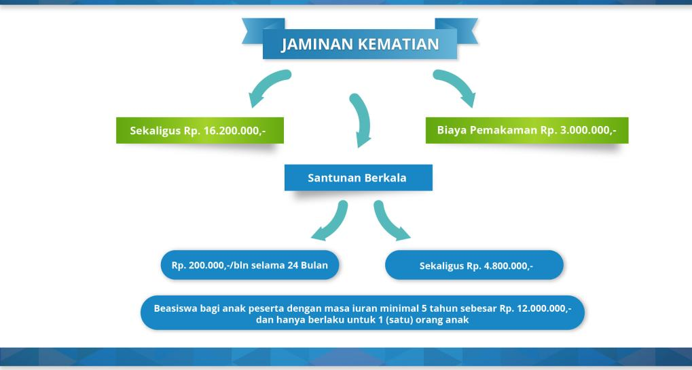

Slide 21
JAMINAN PENSIUN
PROGRAM

Slide 22
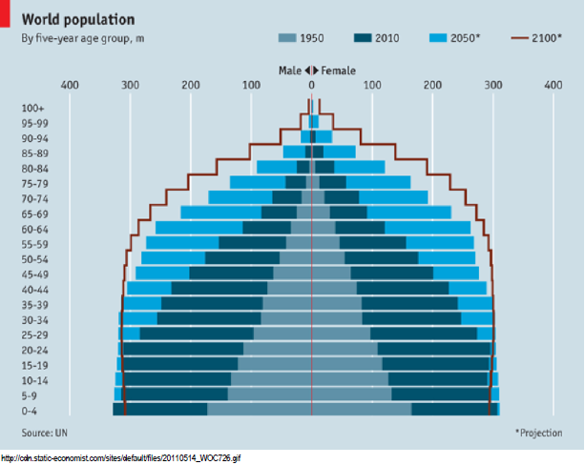
Trend Struktur Demografi Dunia
Dari piramida menjadi layang-layang

Slide 23
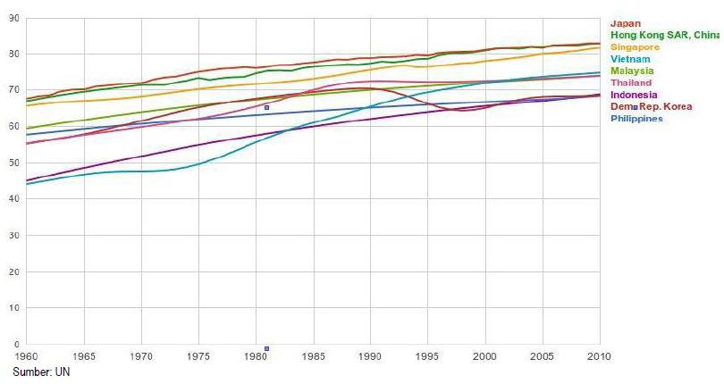
Trend Kenaikan Usia Harapan Hidup

Slide 24
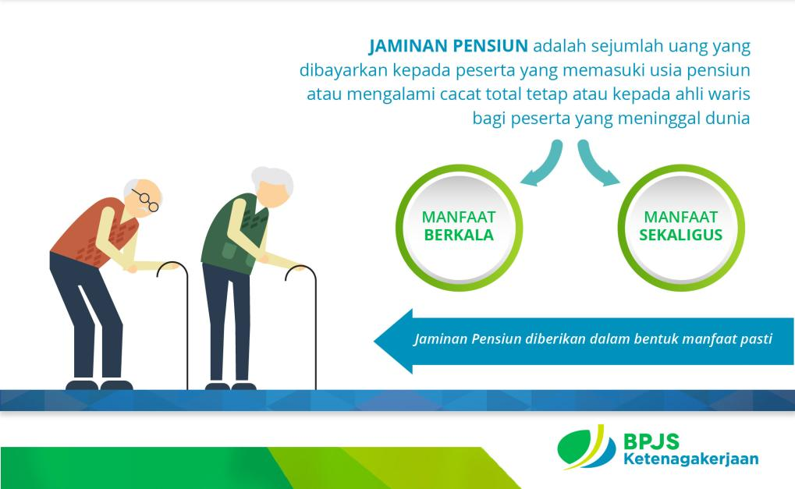

Slide 25

JP (Jaminan Pensiun)
Dalam perhitungan iuran dan manfaat Jaminan Pensiun, diatur ketentuan batas atas upah
Pada tahun 2015, batas atas upah sebesar Rp.7 juta
Pada tahun 2015, usia pensiun adalah 56, kemudian sejak tahun 2019 usia pensiun naik menjadi 57, dan setiap 3 tahun usia pensiun naik 1 tahun
TK Asing tidak diatur dalam PP 45 Tahun 2015

Slide 26


JHT
Jaminan Pensiun
Tujuan
Tabungan dari bagian pendapatan selama aktif bekerja yang disisihkan untuk bekal memasuki hari tua
Mengganti pendapatan bulanan untuk memastikan kehidupan dasar yang layak saat memasuki hari tua
Pembayaran manfaat
Sekaligus / lump sum
Bulanan
Besar manfaat
Akumulasi iuran ditambah hasil pengembangan
Dihitung dengan formula tertentu berdasarkan masa iur, upah selama masa iur, dan faktor manfaat (faktor akrual)
Mekanisme penyelenggaraan
Tabungan wajib
Asuransi sosial
Risiko harapan hidup yang semakin panjang
Ditanggung sendiri secara individual oleh peserta
Ditanggung bersama secara kolektif (pooling of risks) oleh peserta
Bentuk Program
Tabungan/provident fund
Manfaat pasti

Slide 27

MANFAAT PROGRAM
JAMINAN PENSIUN
SKEMA MANFAAT PASTI (PP 45 tahun 2015)
MANFAAT PENSIUN
HARI TUA
MANFAAT PENSIUN CACAT TOTAL TETAP
MANFAAT PENSIUN JANDA / DUDA
MANFAAT PENSIUN ANAK
MANFAAT PENSIUN ORANG TUA
Formula manfaat = 1% x masa iur (dibagi 12 bulan) x rata-rata upah tertimbang

Slide 28

MANFAAT PROGRAM
JAMINAN PENSIUN
Manfaat Pensiun Hari Tua (MPHT)
Masa iur paling sedikit 15 tahun
hak peserta berakhir bila meninggal dunia..
Manfaat dapat diteruskan menjadi manfaat pensiun janda/duda, manfaat pensiun anak, atau manfaat pensiun orang tua.
Manfaat Pensiun Cacat (MPC)
Menderita cacat total tetap; membayar iuran dengan density rate 80% dan kejadian cacat minimal 1 bulan sejak menjadi peserta
Hak pensiun berakhir bila meninggal atau bekerja kembali.
Manfaat dapat diteruskan menjadi manfaat pensiun janda/duda, manfaat pensiun anak, atau manfaat pensiun orang tua.

Slide 29

MANFAAT PROGRAM
JAMINAN PENSIUN
Manfaat Pensiun Janda atau Duda (MPJD)
membayar iuran dengan density rate 80% dan minimal 1 tahun kepesertaan
Manfaat 50% x Formula
Manfaat Pensiun Anak (MPA)
Peserta meninggal sebelum usia pensiun dan tidak mempunyai istri/suami
Peserta meninggal setelah MPHT / MPC / dan tidak punya istri/suami
hak pensiun berakhir bila janda/duda meninggal atau menikah kembali.
manfaat tersebut dapat diturunkan menjadi manfaat pensiun anak.
Janda atau duda peserta menikah lagi atau meninggal dunia
Manfaat 50% x Formula
hak pensiun berakhir saat mencapai usia 23 tahun, bekerja atau menikah atau meninggal dunia.
manfaat selanjutnya dapat diturunkan kepada anak berikutnya.

Slide 30

MANFAAT PROGRAM
JAMINAN PENSIUN
Manfaat Pensiun Orang Tua (MPOT)
Penerima orangtua dalam hal peserta meninggal dan tidak mempunyai istri/suami dan anak
Manfaat 20% x Formula
Manfaat pensiun orangtua berakhir pada saat ayah atau ibu penerima manfaat meninggal dunia.

Slide 31

MANFAAT PROGRAM
JAMINAN PENSIUN
Peserta memasuki usia pensiun dan tidak memenuhi masa iur minimum 15 tahun.
Peserta mengalami cacat total tetap atau meninggal dunia, bilamana:
Kejadian yang menyebabkan cacat total tetap terjadi setelah peserta terdaftar dalam Program Jaminan Pensiun kurang dari 1 (satu) bulan.
Meninggal dunia dengan kepesertaan kurang dari 1 (satu) tahun.
Pemberi kerja dan peserta rutin membayar iuran dengan density rate kurang dari 80%.
Formula manfaat = Akumulasi iuran + Hasil Pengembangan

Slide 32
DISTRIBUTION CHANNEL

Slide 33


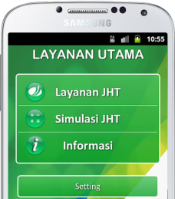
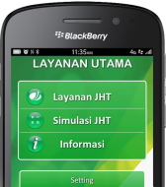
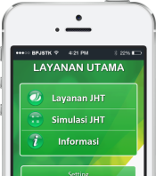









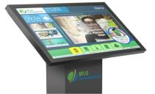

e-Services
OPERASIONAL
INFORMASI
Blackberry, Android, iPhone

Slide 34

Terima Kasih
Gedung BPJS Ketenagakerjaan
Jl. Jend. Gatot Subroto No. 79
Jakarta Selatan – 12930
T (021) 520 7797
F (021) 520 2310
www.bpjsketenagakerjaan.go.id

